Slide 1






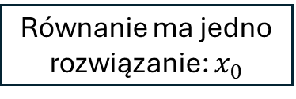

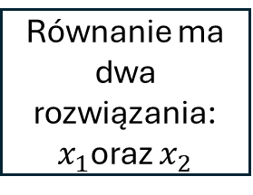
START
a, b, c
NIE
TAK
To nie jest równanie kwadratowe
Δ=∆∆∆∆∆∆∆∆b∆∆∆2−4a
a = 0
$∆ =b^{2}$ - 4ac
Równanie nie ma rozwiązań rzeczywistych
TAK
$$∆$$
NIE
NIE
$$x_{1}=\frac{−b+\sqrt{∆}}{2a}$$
$$∆$$
$∆$ < 0
∆ = 0
$$x_{2}=\frac{−b−\sqrt{∆}}{2a}$$
TAK
$$x_{0}=\frac{−b}{2a}$$
Równanie ma dwa rozwiązania: $x_{1}$oraz $x_{2}$
Równanie ma jedno rozwiązanie: $x_{0}$
●
●
●
KONIEC

